Slide 1

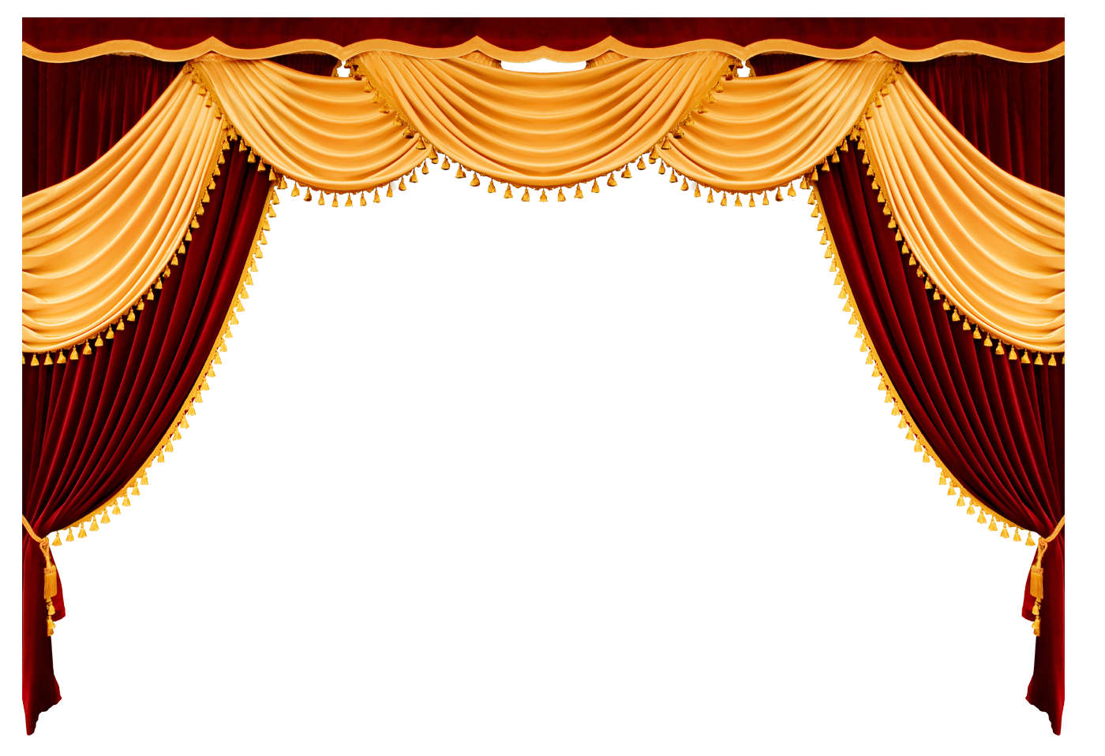
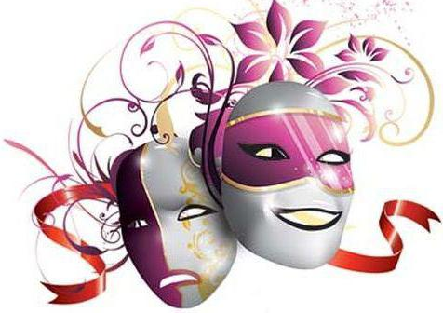
Мастер-класс
Тема: Создание образа для театрализованного представления.
Авторы:
Костюкова Н. Н. -
воспитатель МБДОУ д/с №6
Фоменко Ю.С. –
муз. руководитель МБДОУ д/с №11

Slide 2

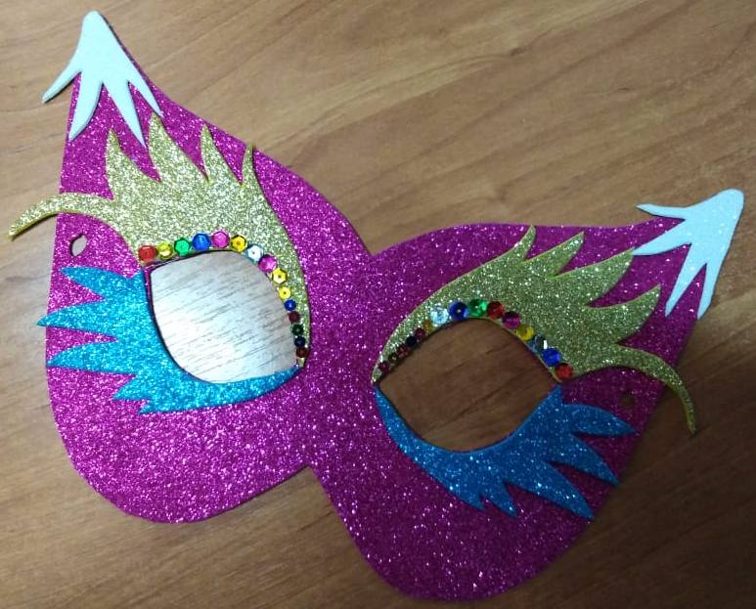
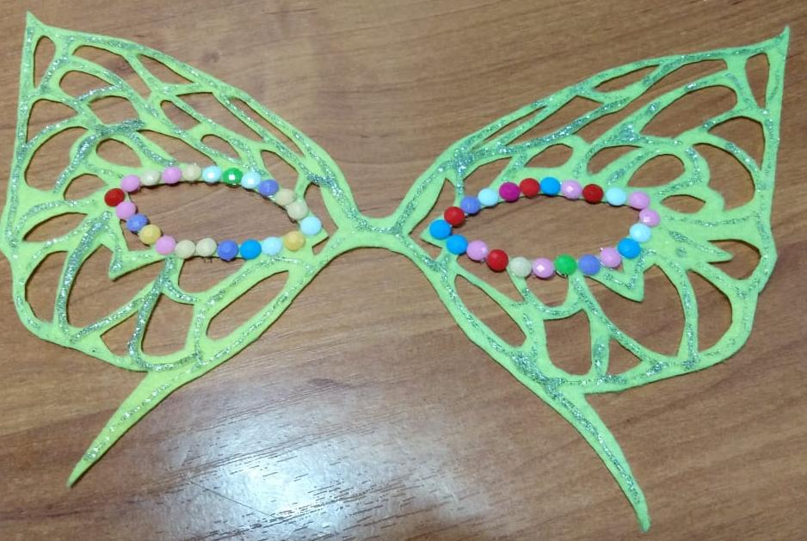
Маска – предмет, придающий персонажу определённый образ.

Slide 3
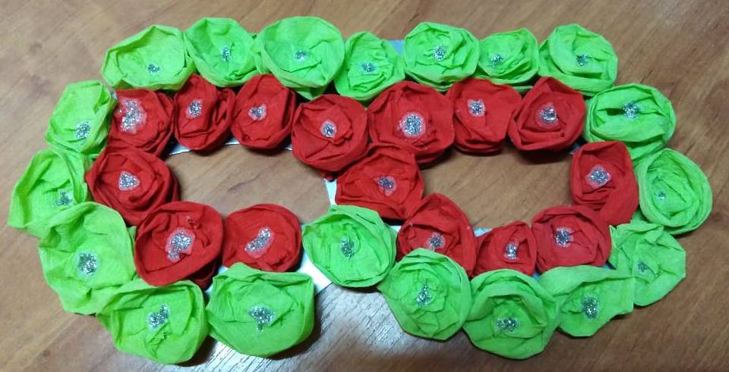
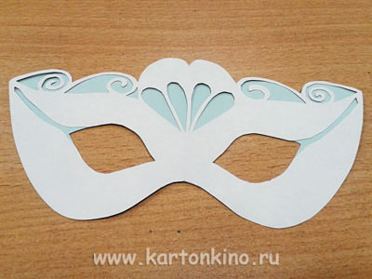
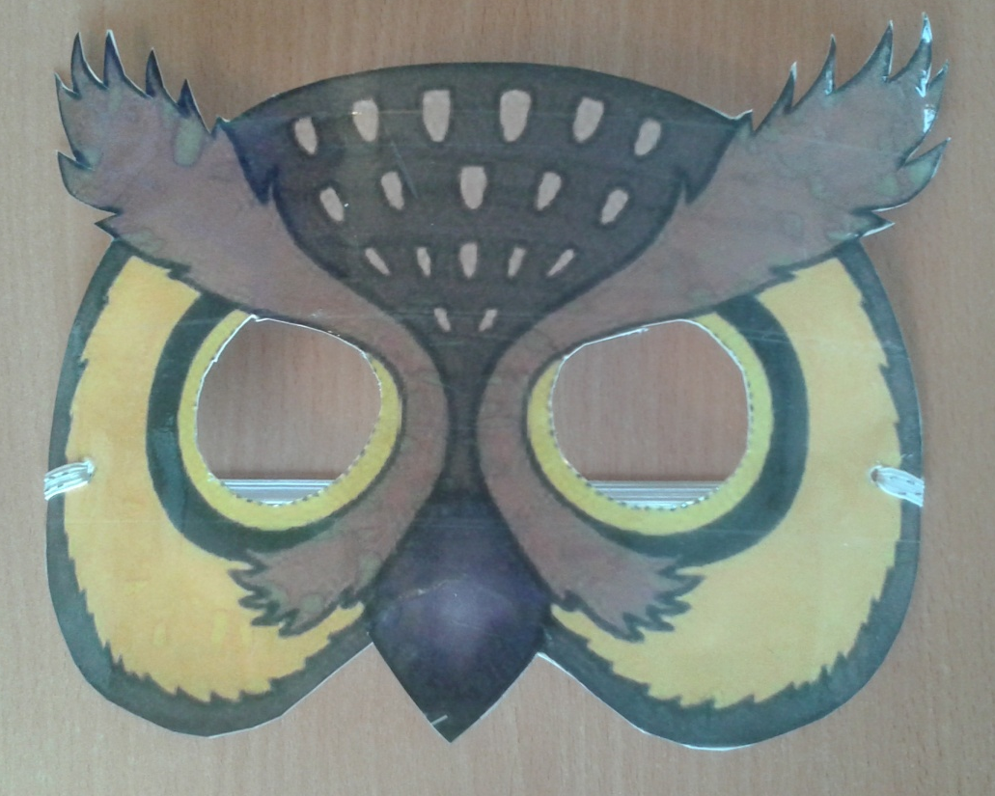
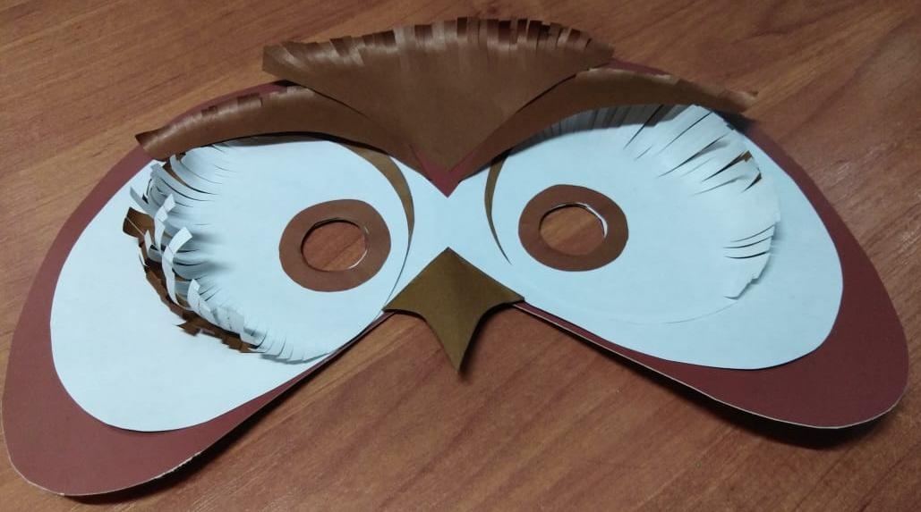
Маски-очки

Slide 4
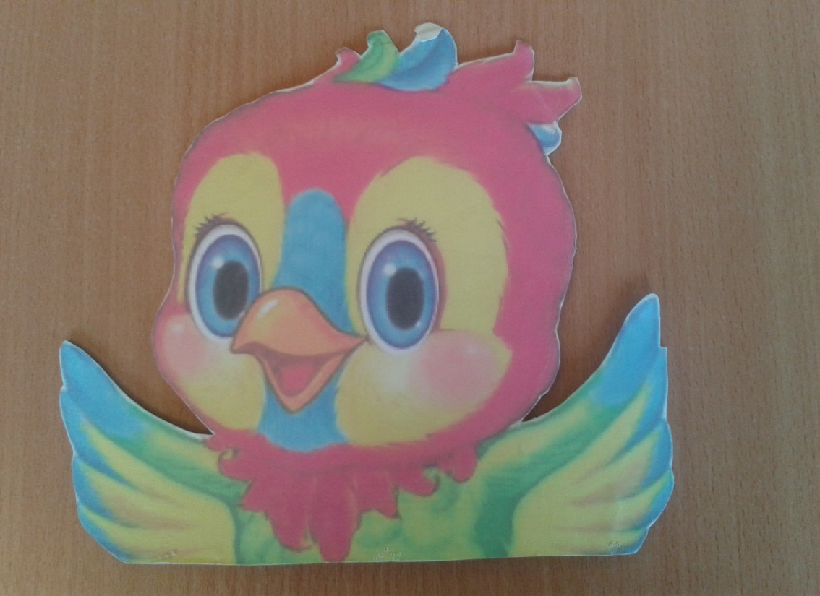
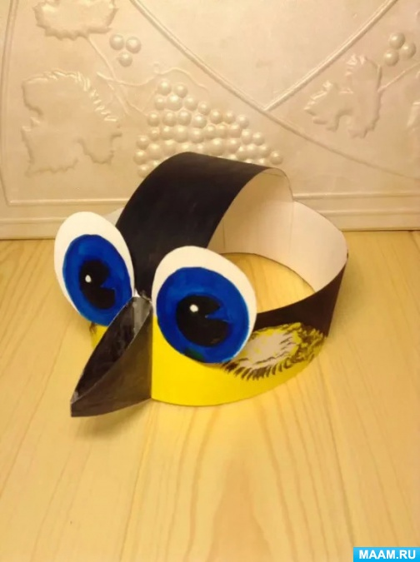
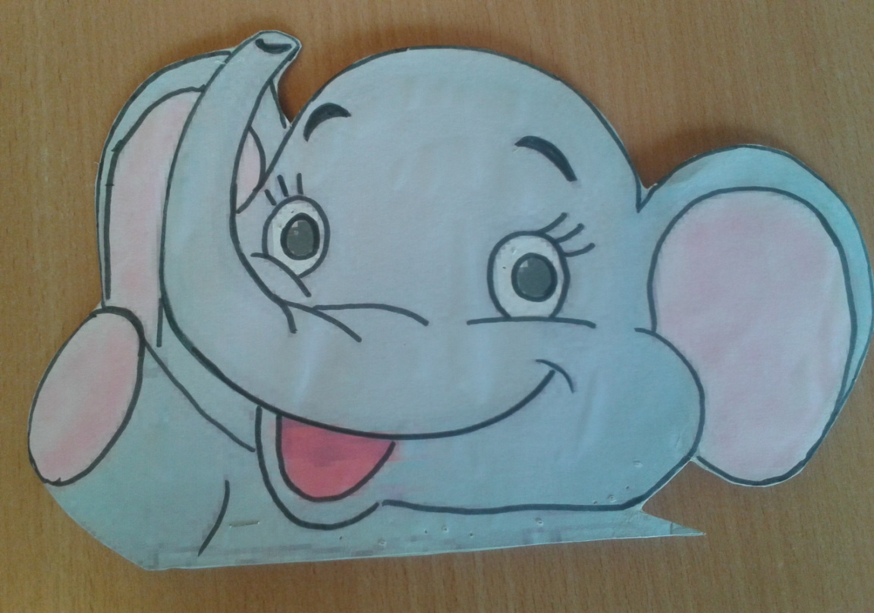
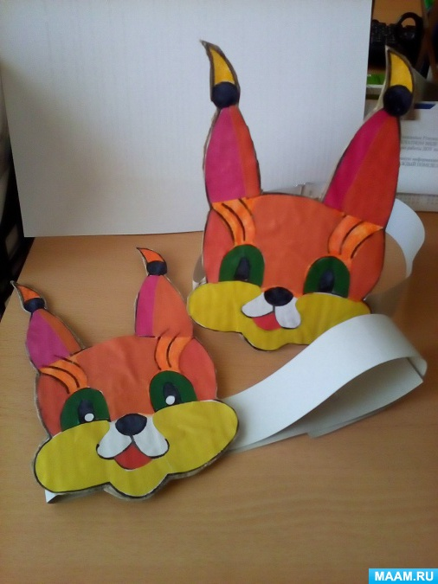
МАСКИ -
ОБОДКИ

Slide 5
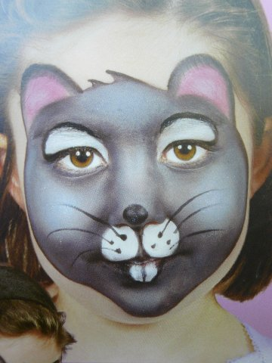
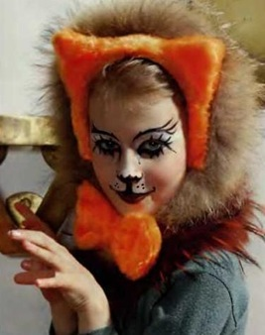
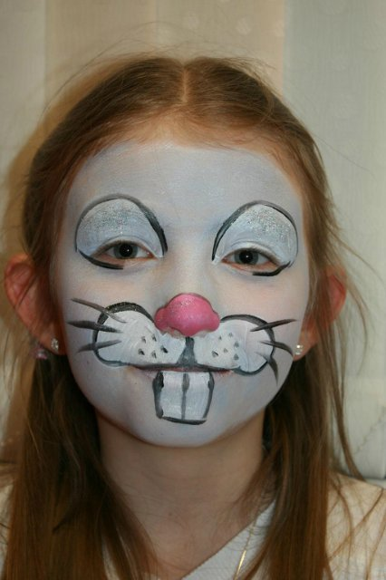
Грим – искусство изменения лица актёра.

Slide 6
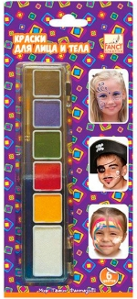
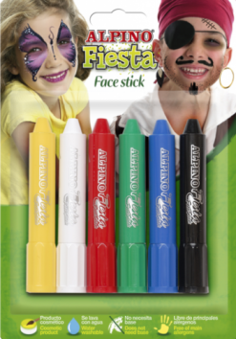
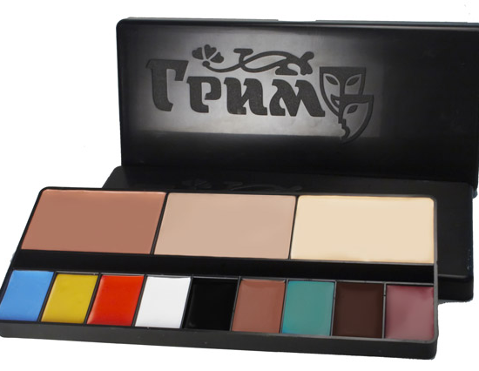
Виды грима:
Краски
для лица
Карандаши Профессиональный
для грима театральный
грим

Slide 7
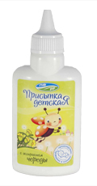
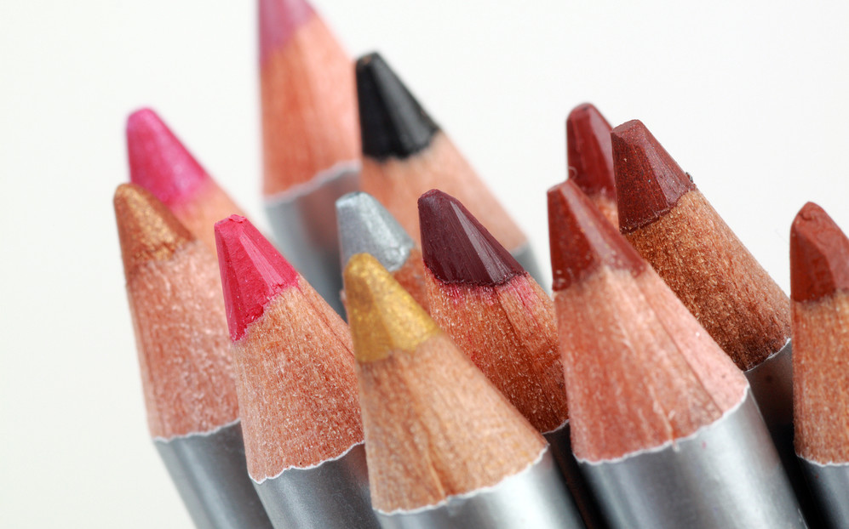
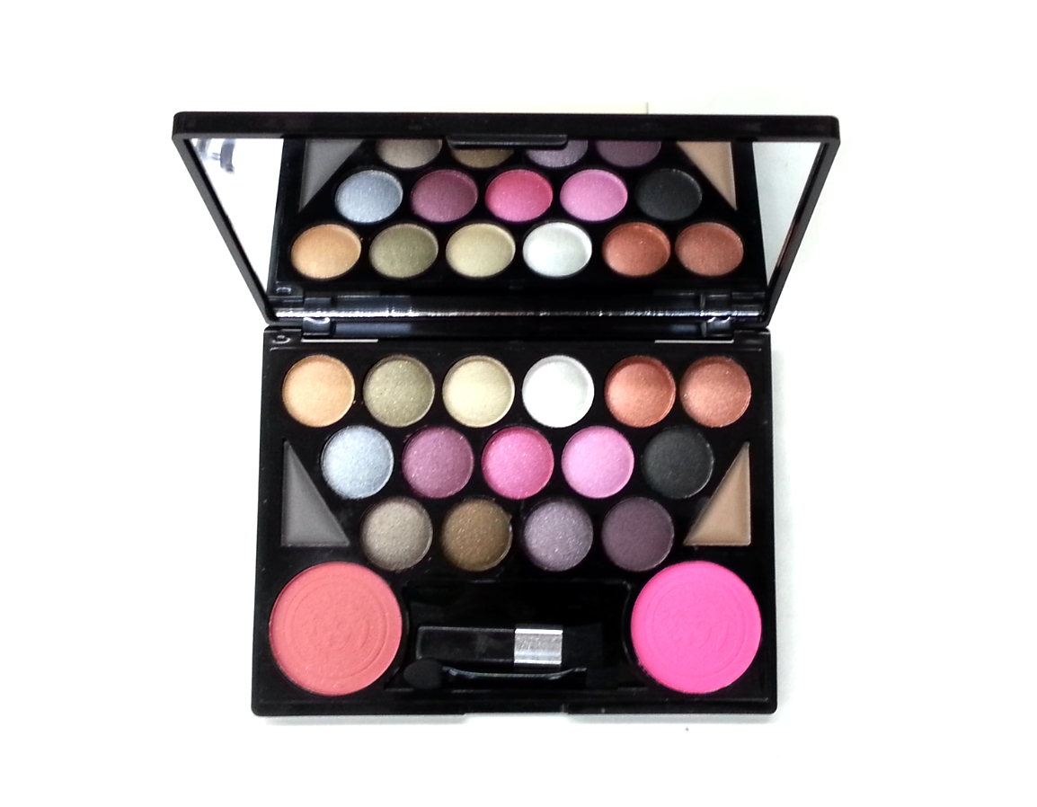
Подручные средства для грима:
детская косметические тени
присыпка карандаши и румяна

Slide 8
ПРАВИЛА УХОДА ЗА КОЖЕЙ ЛИЦА ПРИ НАНЕСЕНИИ ГРИМА:
НА ЧИСТУЮ КОЖУ НАНЕСТИ ЖИРНЫЙ КРЕМ.
ИЗЛИШКИ КРЕМА ПРОМАКНУТЬ БУМАЖНОЙ САЛФЕТКОЙ.
НАНЕСТИ ГРИМ.
УБРАТЬ ГРИМ САЛФЕТКОЙ, СМОЧЕННОЙ ОЧИЩАЮЩИМ МОЛОЧКОМ.
УМЫТЬ ЛИЦО ТЁПЛОЙ ВОДОЙ С МЫЛОМ.
НАНЕСТИ НА ЧИСТУЮ КОЖУ УВЛЯЖНЯЮЩИЙ КРЕМ.

Slide 9
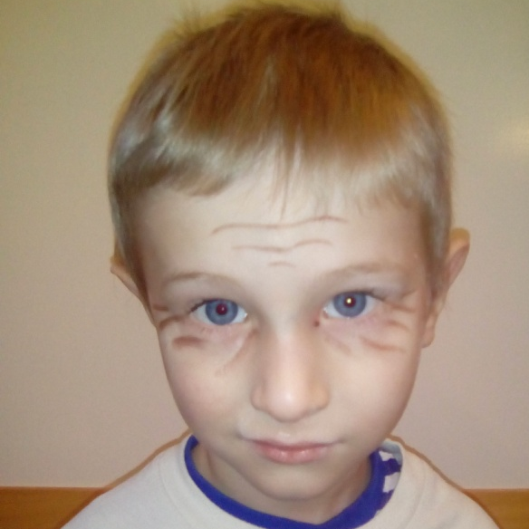
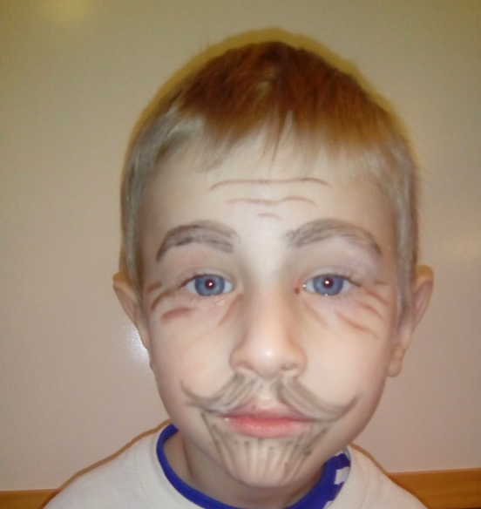
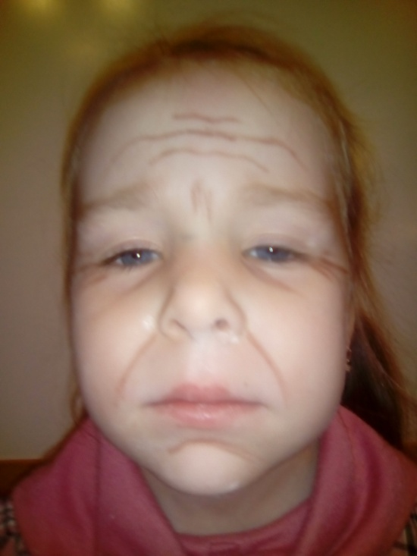
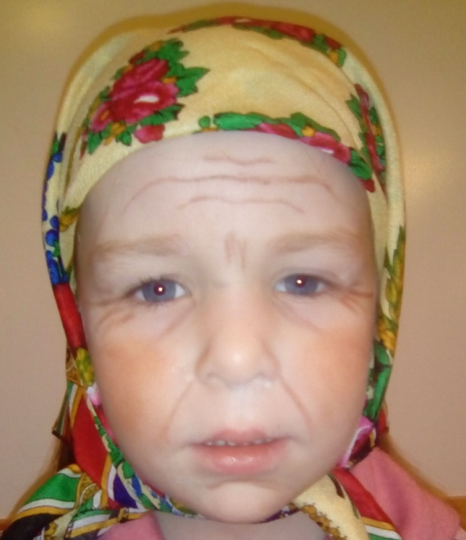
Для создания образа пожилого человека:
прорисовать косметическим карандашом мимические морщины;
затемнить щёчные впадины, область под глазами;
женскому образу нарисовать румянами круглые щёки;
мужскому образу усы , бороду и брови нарисовать чёрным карандашом, затем запудрить для эффекта седины.

Slide 10
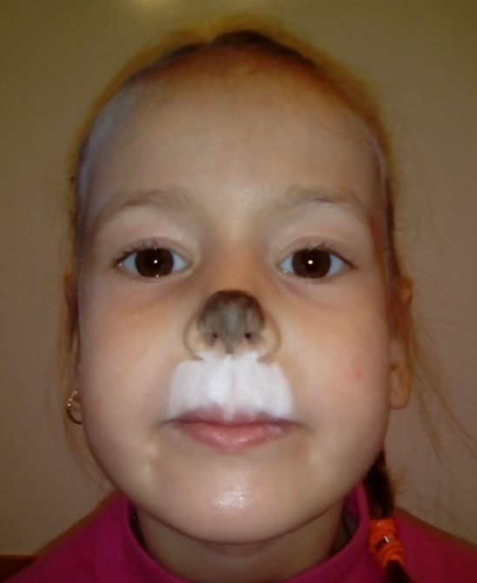
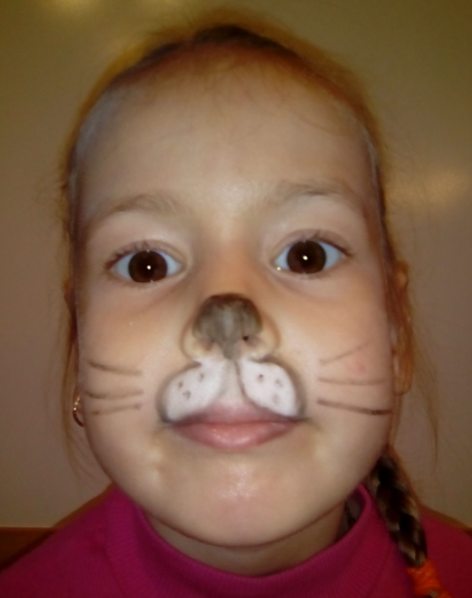
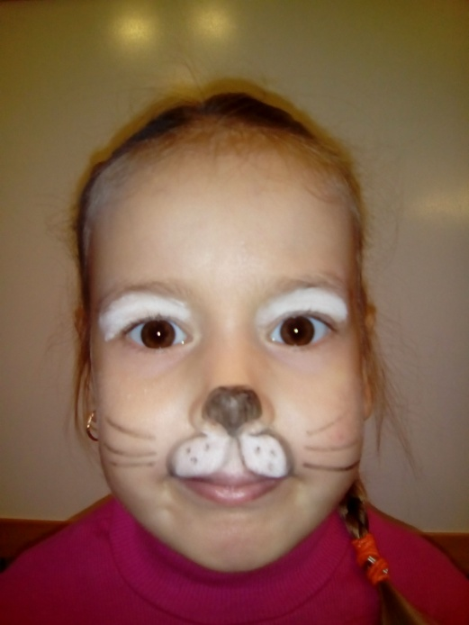
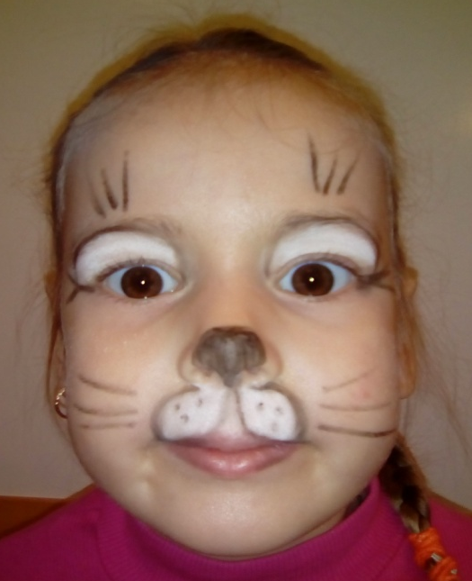
Для создания образа животного:
- закрасить кончик носа, придавая форму носа животного,
высветлить область между носом и верхней губой,
тёмным карандашом нарисовать рот и усы животного,
прорисовать форму глаз животного.

Slide 11
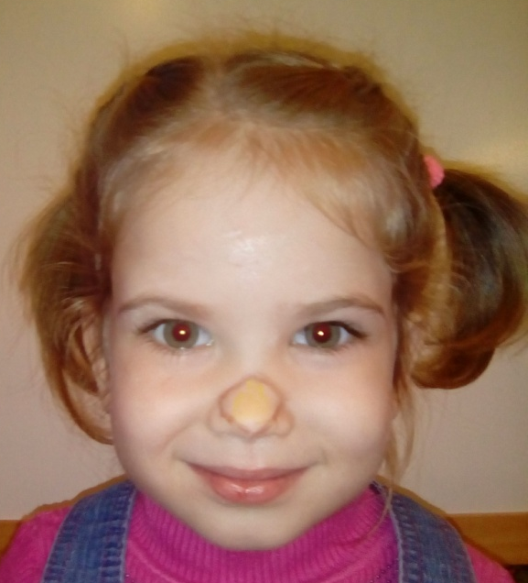
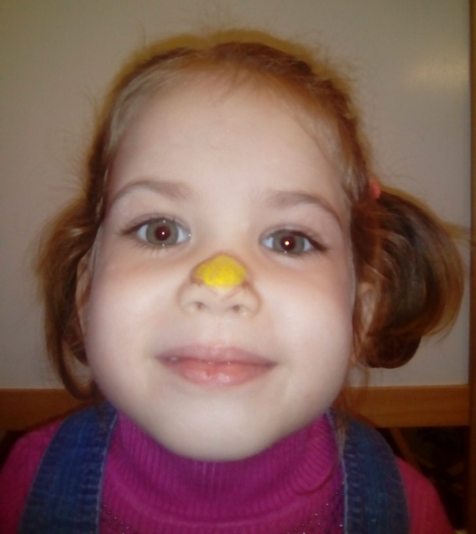
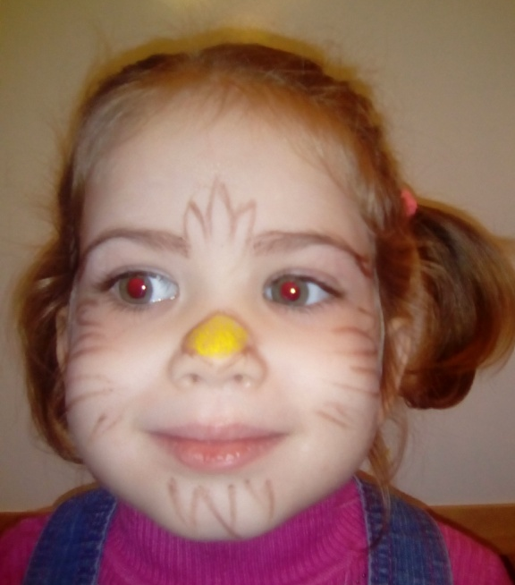
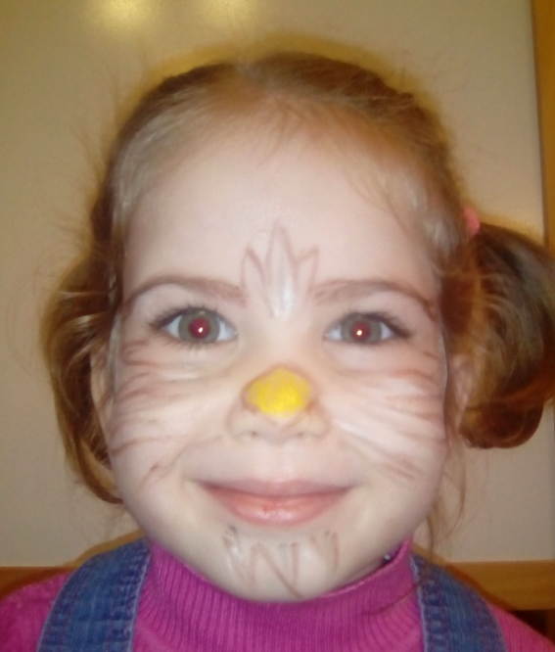
Для создания образа птицы:
- косметическим карандашом плавно соединить кончик носа, верхние точки крыльев носа, середину переносицы;
раскрасить получившийся ромб цветом клюва птицы;
удлинить линии бровей, нарисовать на их концах ресницы;
между бровями, на щеках и подбородке нарисовать перья по цвету птицы.

Slide 12
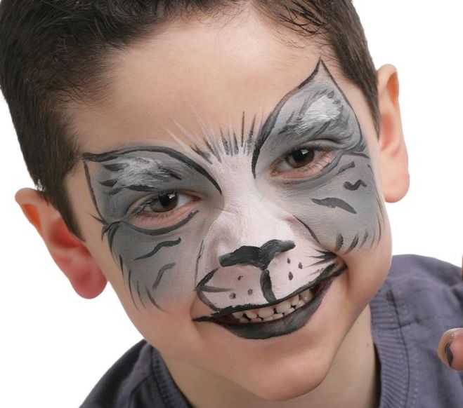
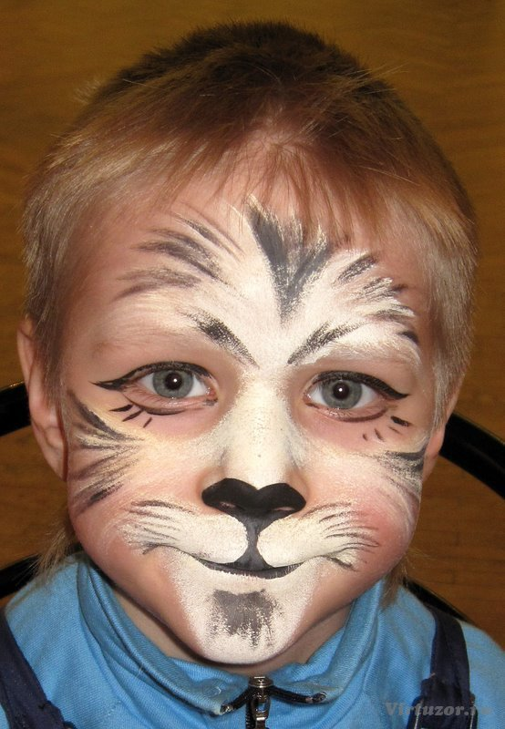
ОБРАЗЦЫ ГРИМА:
ВОЛЧОНОК

Slide 13
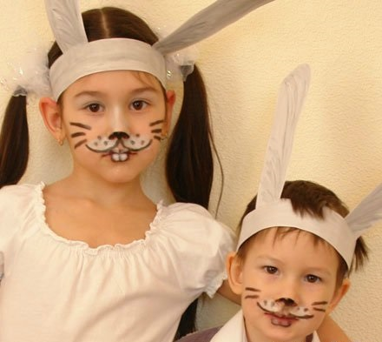
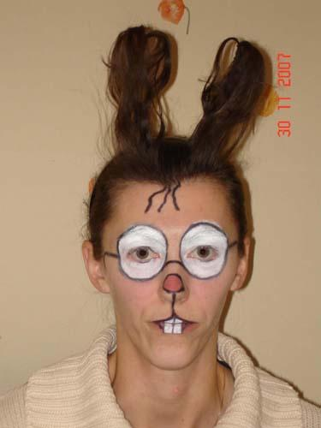
ОБРАЗЦЫ ГРИМА:
ЗАЙЧОНОК

Slide 14
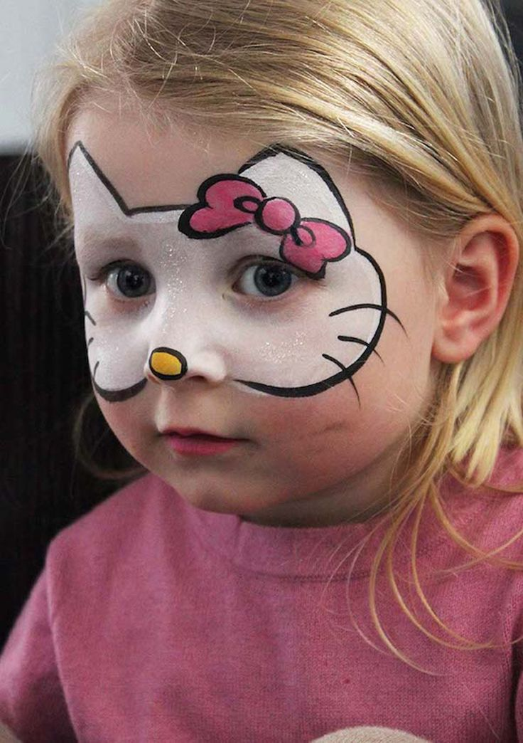
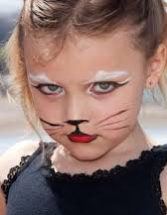
ОБРАЗЦЫ ГРИМА:
КОШЕЧКА

Slide 15
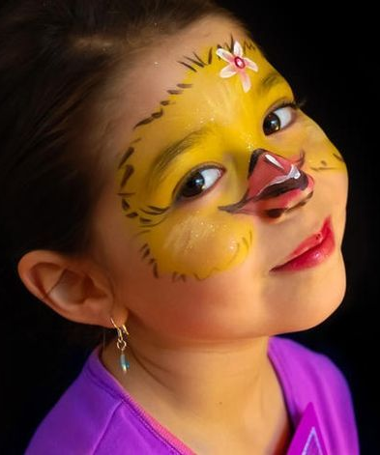
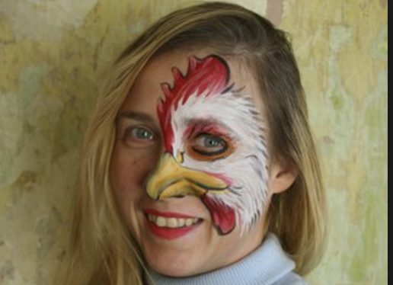
ОБРАЗЦЫ ГРИМА:
ЦЫПЛЁНОК, КУРОЧКА

Slide 16
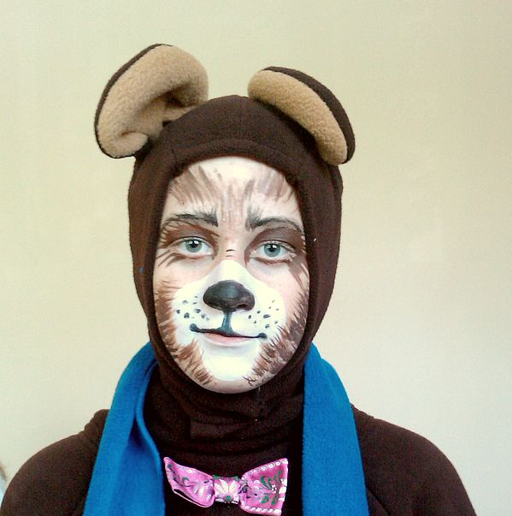
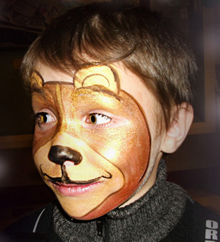
ОБРАЗЦЫ ГРИМА:
МЕДВЕДЬ

Slide 17
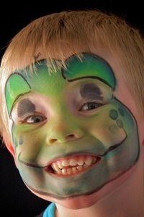
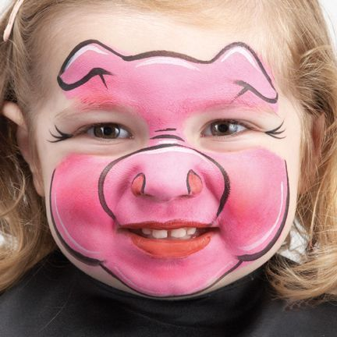
ОБРАЗЦЫ ГРИМА:
ЛЯГУШОНОК, СВИНКА

